Slide 1


他不是故意的
編製團隊
臺北市北區特教資源中心團隊
鍾淑秋、高德育、歐思賢、廖偉君
特別感謝
臺北市立關渡醫院 劉弘仁醫師
臺北市北區特教資源中心 編製

Slide 2
妥瑞症學生 ≠ 特教學生
妥瑞的抽動(tic)，指的是一種突然發生、間歇性重複出現的動作或聲音，並非所有抽動都要醫療或藥物處遇。
抽動症狀持續一年以上才可能確診為妥瑞，否則僅是為一般性的抽動。
單純的妥瑞並不一定需要特教服務，除非合併ADHD或衍伸出嚴重的情緒心理問題。
隨著年齡漸增，部份學生症狀會減輕或消失，有些人的症狀有可能持續到成年。
緊張、壓力大或疲累時容易誘發tic症狀變嚴重。
出現症狀時也許可被短暫壓抑，但無法完全終止，甚至因此惡化。

Slide 3
tic類型與常見表現
動作型：眨眼睛、噘嘴巴、扮鬼臉、聳肩膀、搖頭晃腦等快速的動作。
聲語型：清喉嚨、低吟、擤鼻子、以鼻吸氣、咳嗽以及大叫；模仿動物叫聲或說出不雅字句。
補充說明：
  動作型與聲語型有可能同時發生，或單獨發生。
  即將tic前的前兆，例如眼皮酸而眨眼睛；脖子和肩膀酸而搖頭、聳肩；感覺緊繃感、肌肉緊張、刺痛。
  甚至因為覺得別人會癢而去抓別人，也有在心裡面說粗話或重覆說一樣的話。

Slide 4
妥瑞症可能伴隨的疾病
妥瑞症既非心理疾病也不是精神問題，是中樞神經系統異常，不會影響智能發展(有些甚至資優)。
經常合併注意力不足過動症、強迫症狀、憂鬱或焦慮、學習或行為異常、情緒不穩，而會有傷害自己、行為衝動、易分心、睡眠失調及過度活動的問題。
當有情緒行為問題或上述病症，影響到學習、人際、造成社會適應困難時，就有可能需要特教服務。

Slide 5
tic可能造成的適應困難
學習的影響：學生自己的專注力困難經常也影響學習成效，不自主的聲語及動作，會影響課程進行，易引起老師的糾正或同學的不耐煩。
社會適應：妥瑞不是要人命的疾病，但它的症狀容易招致外界異樣的眼神、斥責或遭同儕排擠，部份妥瑞症學生慢慢退縮、隱藏，無法繼續學業、就業、交友，足以影響一生。

Slide 6

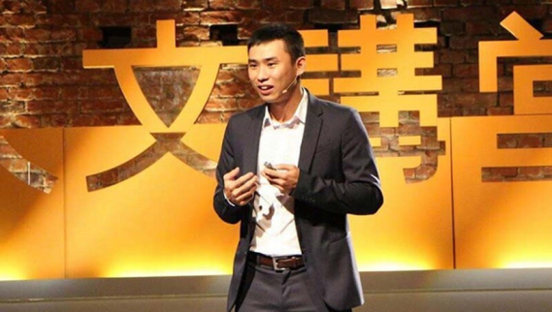
聽聽醫生、家長、本人怎麼說
(點選下方文字連結播放以片)
1.我不是故意的(妥瑞症狀)1:57
2.從心看妥瑞(妥瑞不一定有過動)2:43
3.刻意制止及過度關注適得其反2:14
4.如果大家接受我、就不會變嚴重 3:00
5.霸凌差點殺死我2:05

Slide 7
班級經營可以怎麼做
事先瞭解學生妥瑞的症狀、提醒同儕同理個案，勿模仿或嘲弄。
課堂上學生症狀出現時，正確的做法是減少關注和避免糾正。
學生症狀變明顯時，調整要求標準、提供合理活動或休息，並協助檢視可能的壓力源。
長時間考試時，思考提供獨立考場的必要性。
同儕抱怨時，先同理其情緒，引導思考妥瑞症難以控制tics而挫折沮喪，避免指責引發後續的衝突。
協同輔導老師班級宣導，並共同討論可行策略。
提供妥瑞症學生發揮優勢的活動，鼓勵參與建立信心。

Slide 8

協助妥瑞症學生可以怎麼做
協助學生自我接納及練習表達需求。
協助學生覺察情緒及學習放鬆技巧。
允許學生情緒激動時自主選擇舒緩的方式。
(如：可冷靜的空間、消耗體力的活動)
教職人員需保持冷靜不被激怒。

Slide 9
認識妥瑞症教學資源
使用時機/適用領域 | 影片名稱／網址 | 內容
藝術人文(影片欣賞) | 叫我第一名/我的嗝嗝老師 | 妥瑞症者克服障礙擔任教師的勵志電影
親師座談 | 妥瑞症宣導微電影你看妳看—教師篇 | 妥瑞症班級經營與家長
班週會宣導 | 妥瑞症宣導微電影你看妳看—學生篇 | 妥瑞症學生在班級的人際互動
健康護理(專題報告) | 妥瑞氏症衛教影片(臺大高淑芬醫師) | 精神科醫生與患者治療成功案例分享
生涯規劃/生命教育 | 吳尚洋1(民視異言堂) 吳尚洋2 (鏡周刊鏡相人間) 曾柏穎 (華視新聞雜誌) 邵庭(東森臺灣啟示錄) | 妥瑞症者生涯成功經驗現身說法
閱讀推廣 | 《站在學生前面》遠流 《勇氣之歌》智園 《我生氣，但我更爭氣》張老師文化 | 自傳類書籍

Slide 10
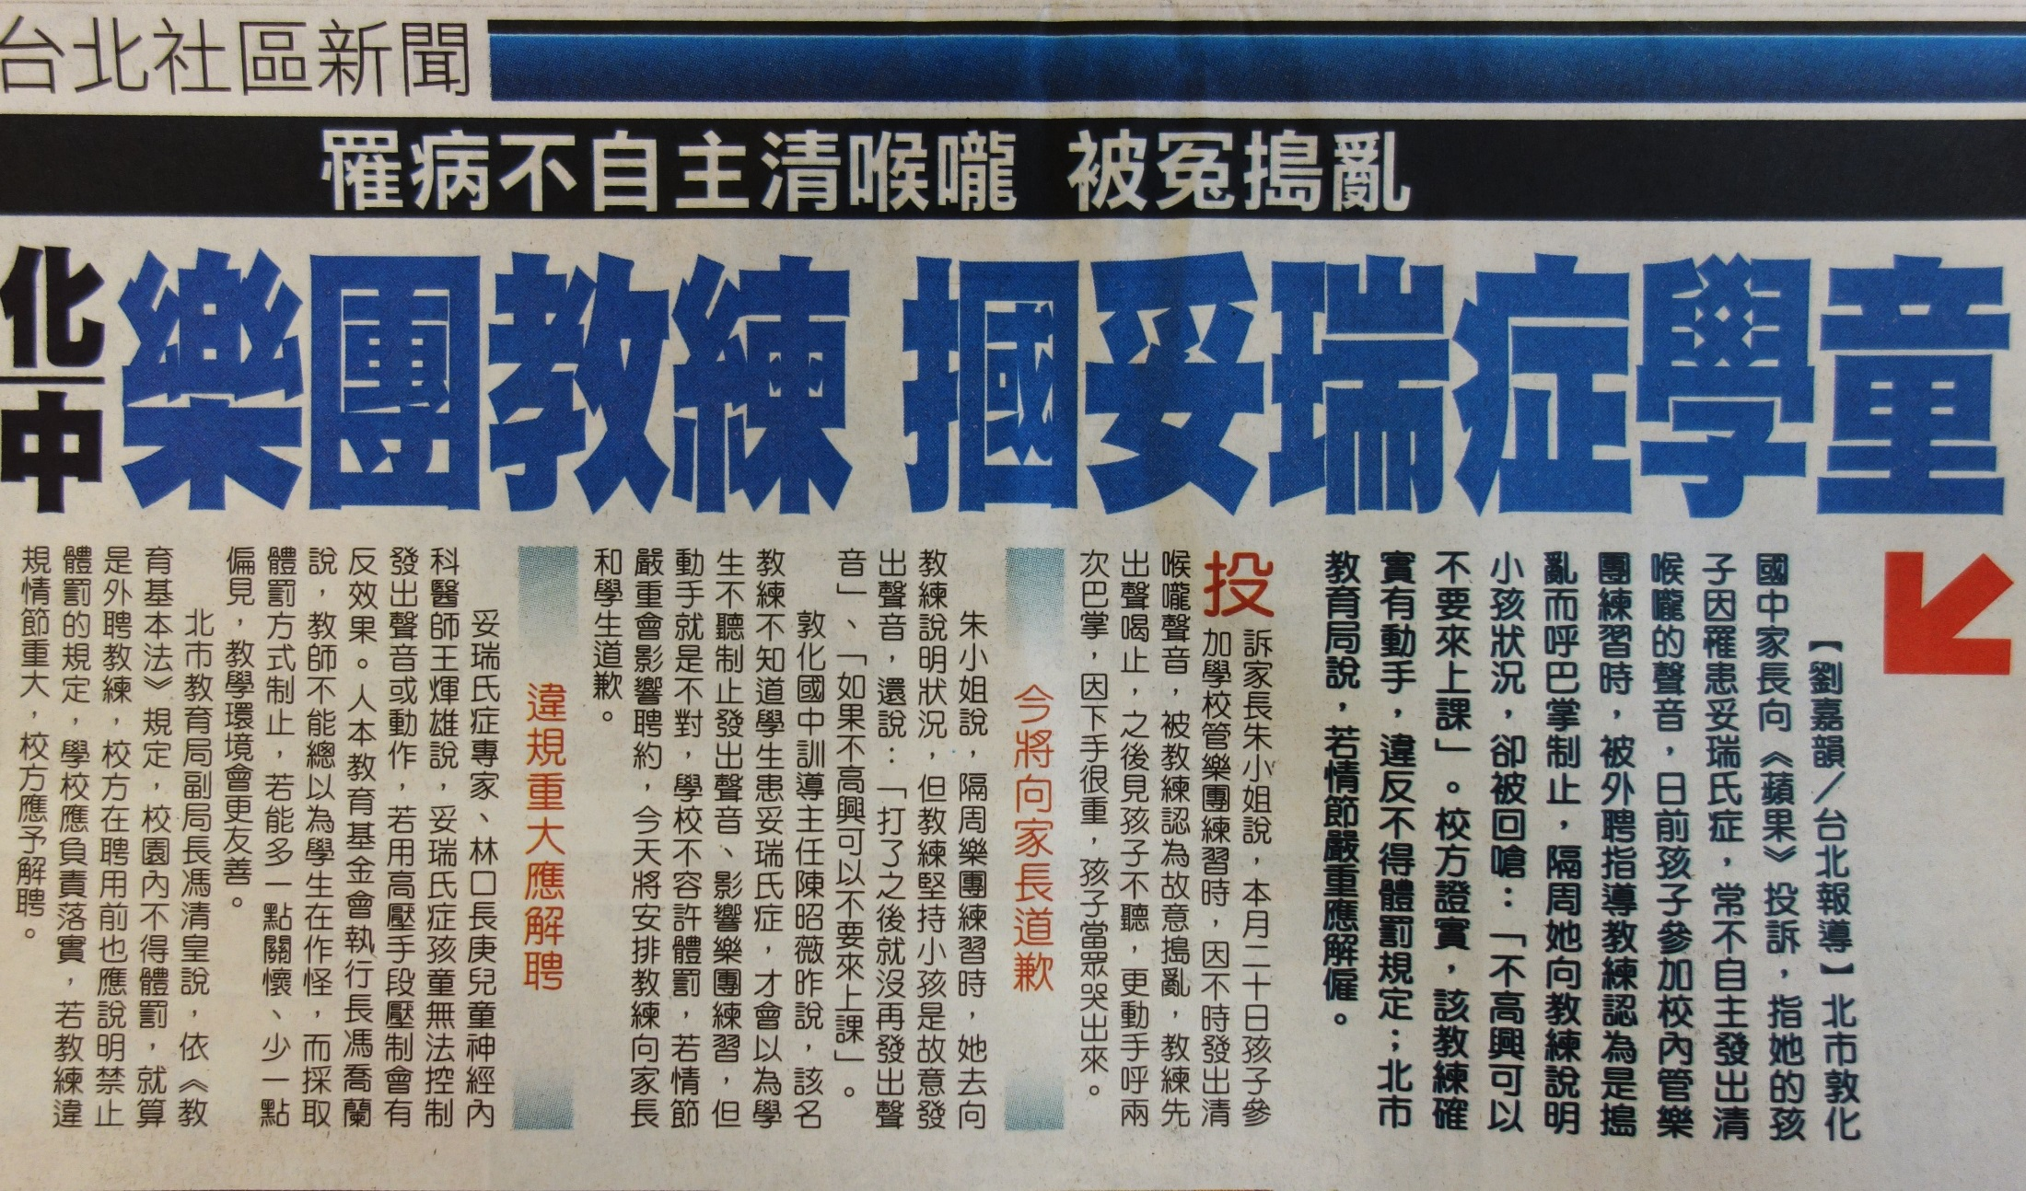
○○
○○
○○○
○○

Slide 11
臺北市的案例─監院糾正案
「北市○○國中一名妥瑞學生放學後從住家跳樓身亡…」
學生國九下涉違反性平事件，校方竟以家長已簽署「不申請調查通知書」，未確實調查也未提出報告。
校方召開性平會安排雙方學生家長共同出席，命該生進入會場當眾說明，全未考量該生未成年及其身心特殊性質，校長當場喝斥王生：「你就是有病，就是要吃藥。」
性平會決議對該生實施「抽離班級、假日禁足、退出籃球社團、暫停參加晚自習、罰站、每日由家長接送就學」等處罰。
監委認定違反性別平等教育法、未符合兒童權利公約及身心障礙者權利公約的「合理調整原則」及輔導管教學生辦法。

Slide 12
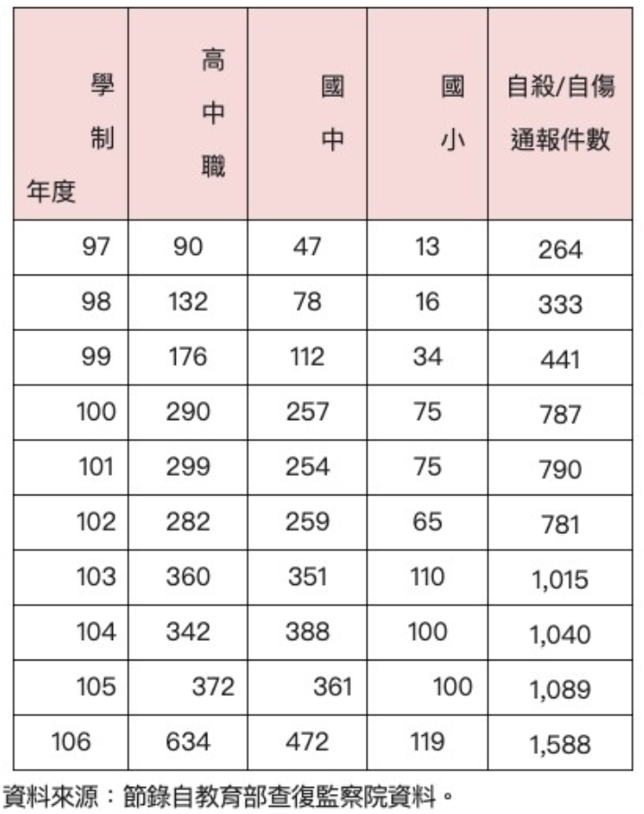
各級學校學生自殺
及自傷通報案件數
逐年攀升……

Slide 13

結 語
秉持善意及創意
同理及接納是
妥瑞症學生最需要的
感謝您願意了解他們
圖片來源：妥瑞症宣導微電影你看妳看—教師篇

